Slide 1

L9 (LNG 561E)

Slide 2
الفصل الثاني - 2:
فَلْنَبْحَثْ عَن الأَسْبَابِ
Dr. Ehab Atta

Slide 3
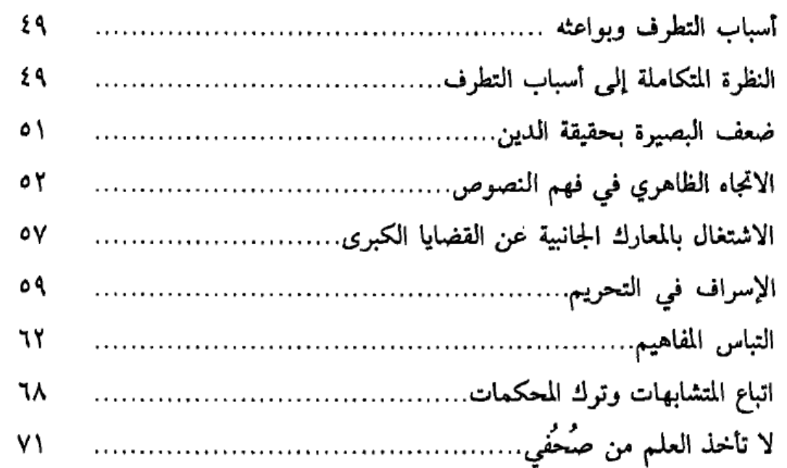

Slide 5
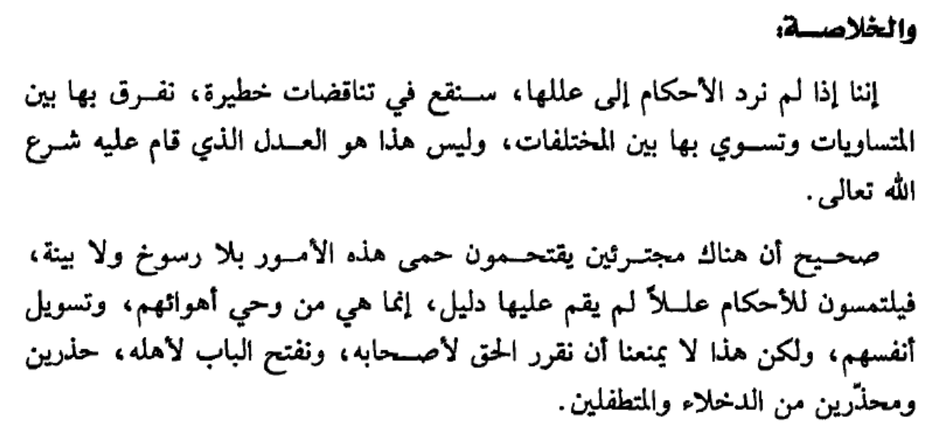
الاتجاه الظاهري في فهم النصوص
ص57

Slide 7
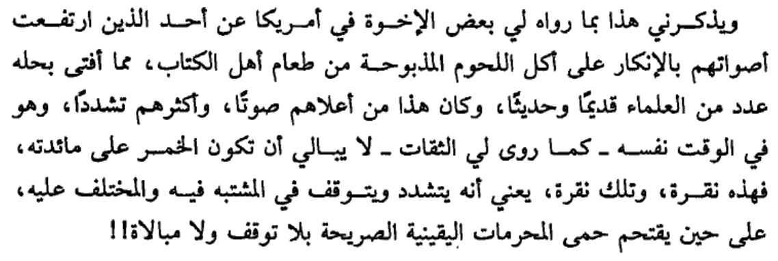
الاشتغال بالمعارك الجانبية
ص 59

Slide 9
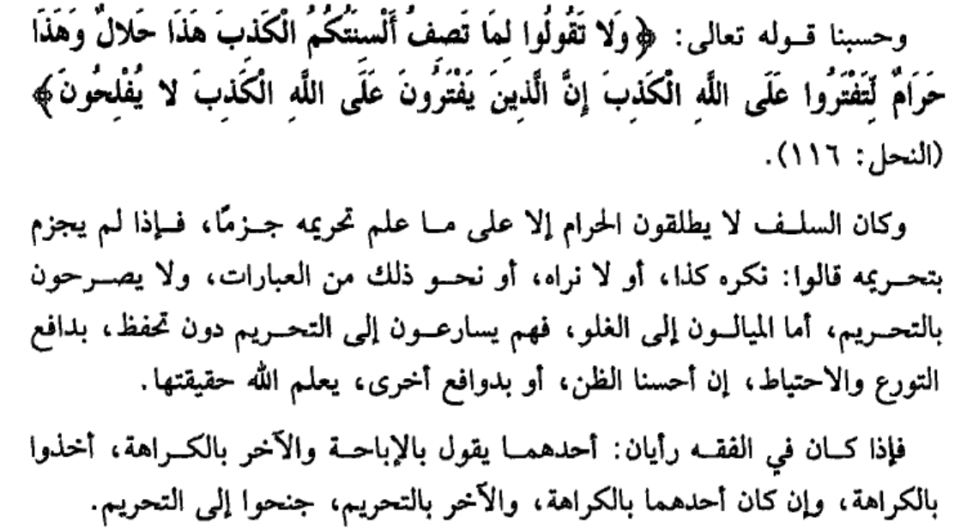
الإسراف في التحريم
ص 60

Slide 10


